Slide 1










Modul 4: Build What Matters
Od korisnika do MVP-a

Slide 2




Đorđe Babić
Preduzetnik, Software Engineer, Agile Coach, Hivemind Architect. Cirkuski akrobata.

Slide 3

Gde smo, gde idemo
Odakle dolazimo
Prošli modul ste definisali vrednosnu ponudu i pozicioniranje. Danas prelazimo na sledeće pitanje: šta se gradi prvo.
Šta je van obima danas
Do kraja dana imate mapiran korisnički put, definisan MVP i plan testiranja sa pragom. Validacija problema je iza vas (Modul 2), cena i biznis model dolaze u Modulu 5, operativni plan u Modulu 6.

Slide 4
Ko je u sali
Softverski tim
Najveći rizik retko je tehnički. Kad startapi propadnu, najčešći razlog je to što niko nije hteo proizvod.
Hardver, duboka tehnologija, biotehnologija
Fizika, biologija i inženjering odlučuju da li rešenje uopšte može da postoji. MVP i dalje ima smisla, samo znači drugu vrstu testa.

Slide 5
Refleksija
Pitanje za vas
Koji rizik vas više brine, da li ćete uspeti da napravite rešenje, ili da li će neko to da poželi?
Kako
Šezdeset sekundi, tiho, za sebe.

Slide 6
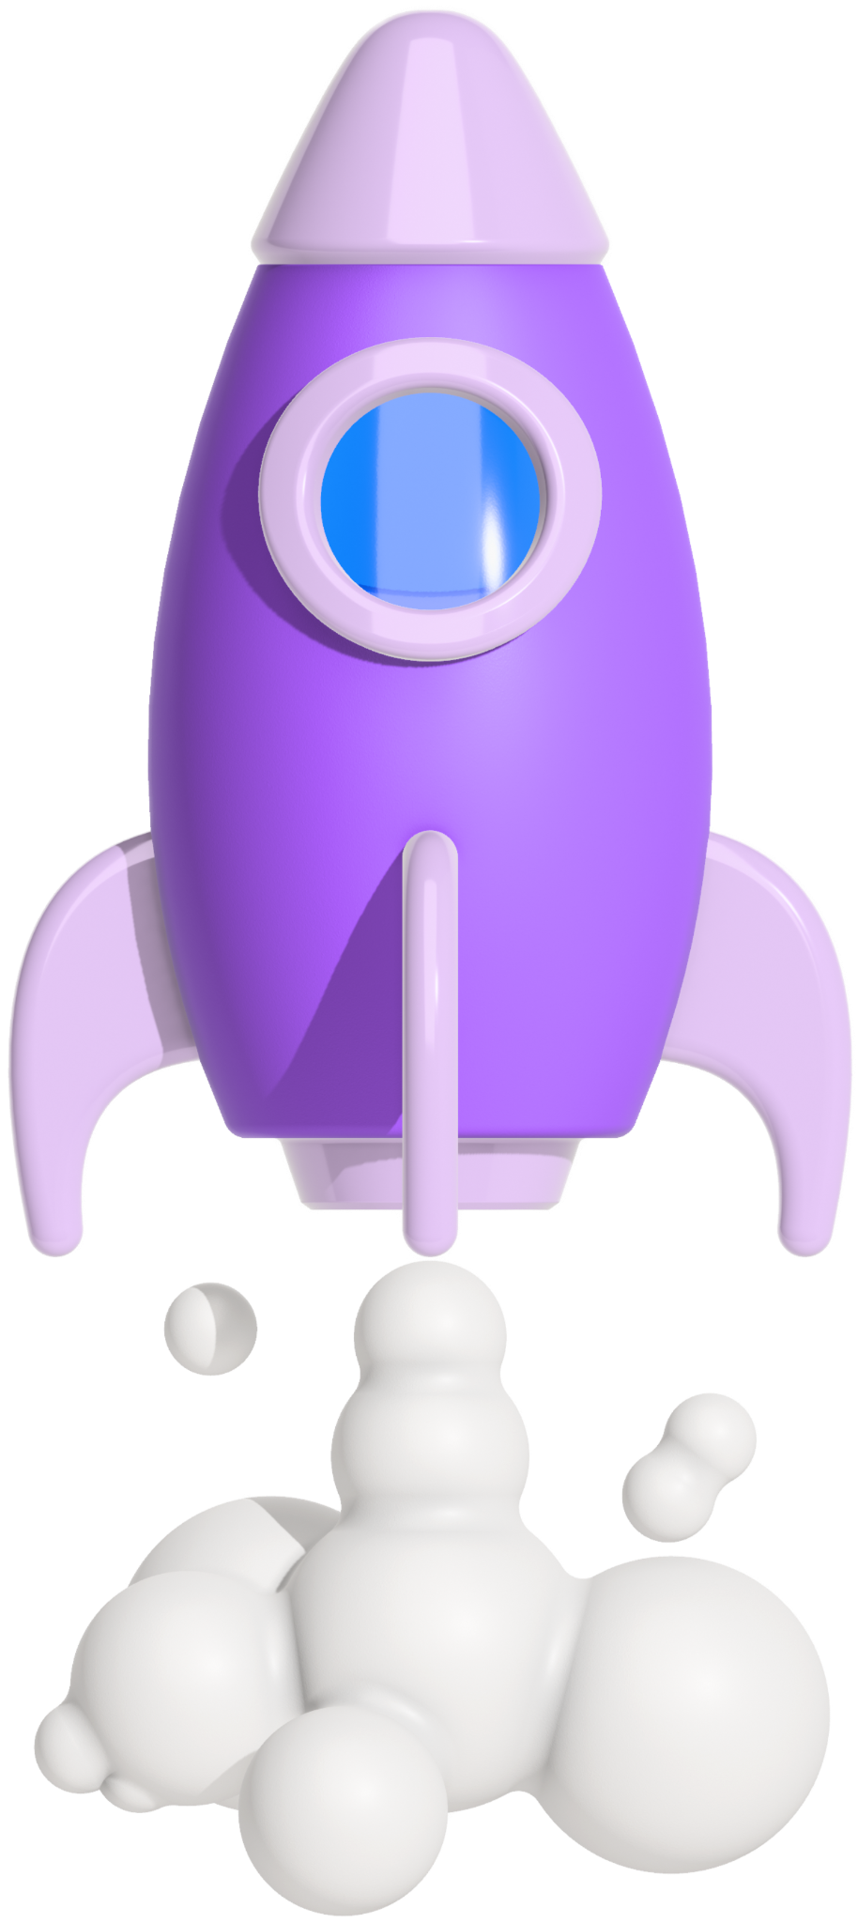

DEO 2
KORISNIČKI PUT

Slide 7
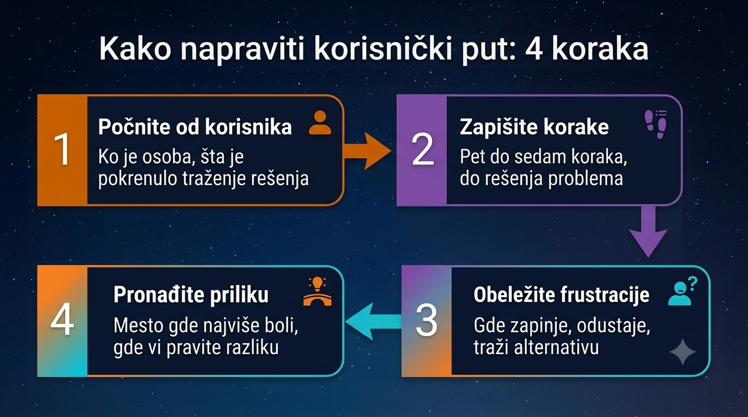
Metoda
Definicija
Stvaran pokušaj rešavanja problema, pre rešenja.
Četiri koraka
Korisnik, koraci, frustracije, prilika.
Zašto
Metodologija za vašu sopstvenu mapu.
Detaljno uputstvo:
vidi dijagram sa strane.

Slide 8
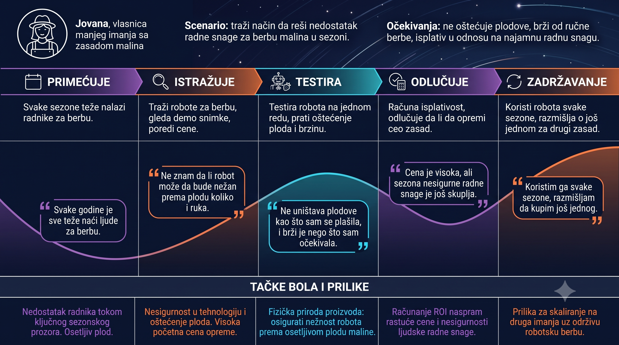
Primer
Ko je Jovana
Traži rešenje za nedostatak radne snage u berbi.
Pet faza
Od problema do redovnog korišćenja.
Emotivna kriva
Frustracija, olakšanje, odluka o proširenju.
Ovako izgleda gotova mapa,
vaša će izgledati drugačije.

Slide 9
Alati koji nisu isto
User Story Map
Od hronologije aktivnosti do razvojnih kartica. Tim zna šta se gradi. Za posle MVP-a.
Use case
Tehnički opis reakcije sistema. Preciznost jedne funkcionalnosti.
Korisnički put
Prati stvaran pokušaj rešavanja problema, pre rešenja. Koristan baš za MVP.

Slide 10


Faze
Na korisničkom putu
Odluka
Nastaviti ili odustati
Najvažniji korak
na putu
Frustracija
Najveća frustracija
ili gubljenje orijentacije
Najjači MVP signal
Osnaženje
Oseća se osnaženo
kao da napreduje
Tu dodajete snagu
Trenutak istine
Mali detalj
koji menja sve
Tu se osvaja poverenje

Slide 11

Vežba
Instrukcije
Mapirajte korisnički put, pet do sedam koraka.
Pronađite sva četiri momenta.
Proverite uzorak: da li su te osobe iz vašeg ciljnog tržišta?
Refleksija: gde vi pravite razliku?

Slide 12
DEO 3
PRIORITIZACIJA

Slide 13

Tri alata
Sortiraju po preferenciji. Trim the tail sortira po dokazu.
MoSCoW
Impact-effort
Miracle question
Must
Should
Could / Won’t
Visok uticaj, nizak trud: odmah
Nizak uticaj, visok trud: čeka
MVP je već uspešan
Šta vidite?
Ko vas je kontaktirao?

Slide 14
Pitanja
Pre nastavka
Da li korisnik bez ovoga ne može da reši problem?
Ako ne uradimo ovo sada, da li MVP ima smisla?
Refleksija: opravdali ste osećaj tek naknadno?

Slide 15
Must Have naspram Nice to Have
Must Have
Rešava glavni problem. Bez toga korisnik ne dobija vrednost. Mora postojati u prvoj verziji.
Nice to Have, zlatne kvake
Poboljšava iskustvo, dodaje brzinu, izgled, zabavu. Čeka. Dok nemate funkcionalno kupatilo, nemate ni zlatne kvake.

Slide 16
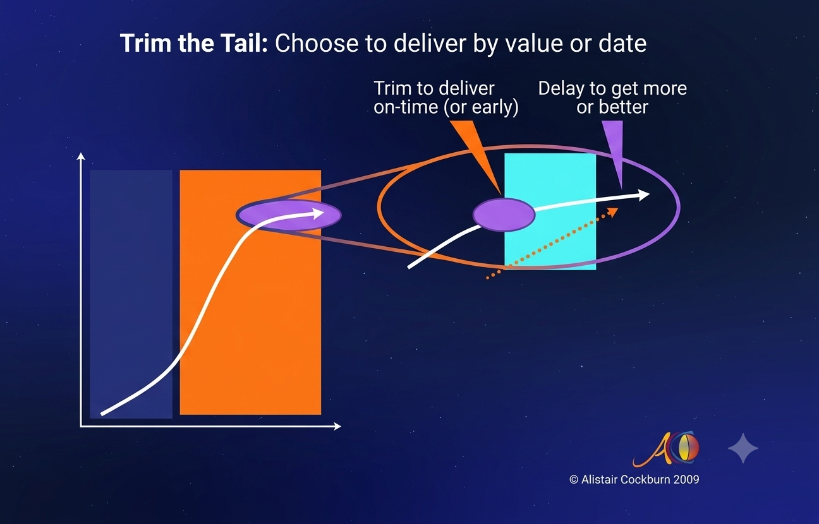
Trim the tail
Kriva učenja
Cockburn, 2009: sporo pa naglo, zatim se zaravnjuje.
Odluka
Gde se zaravnjuje: isecite sada ili odložite da dobijete više.
Refleksija
Gde ste vi na krivoj upravo sada?
Nijedna opcija nije pogrešna,
pitanje je da li je svesna.

Slide 17
DEO 4
MVP DEFINICIJA

Slide 18
Dropbox
Ispočetka
Poznata priča: video pre proizvoda, 75.000 prijava. Nije tačna.
Houston je imao funkcionalan prototip pre videa. Video je testirao potražnju.
Hardver: prvo rizik. Softver: prvi test je oko transakcije.

Slide 19
Walking skeleton
Definicija
Najtanja moguća stvar koja radi od početka do kraja, celim putem.
DoorDash
Osam PDF menija i telefon. Iza kulisa, osnivači su ručno zvali restorane. Skelet radi, tanko. Meso dolazi kasnije.

Slide 20
Rizik
Isti MVP, drugačiji rizik
Softver
Tehnički rizik nizak
Pravi rizik: da li plaćaju
AI
Rizik izgleda rešen
Pitanje: pouzdanost
I odbrana od kopiranja
Hardver, duboka tehnologija
Fizika, biologija
Inženjering odlučuje
da li rešenje postoji
Servis
Skoro uvek radi
Pravo pitanje: ekonomija
kad prestanete ručno

Slide 21
Pet MVP tehnika
Svaka testira drugačiji rizik
Predujam preko landing stranice ovde ne prolazi (devizni propisi): koristite concierge, pouzeće ili pilot sa stranim kupcem.
1
2
3
4
5
Fake door
Softver, meri interesovanje
Wizard of Oz
AI, testira vrednost ishoda
Concierge
Servis, korisnik zna za čoveka
Piecemeal
Softver, postojeći alati
Predujam / LOI / pilot
Hardver, B2B

Slide 22
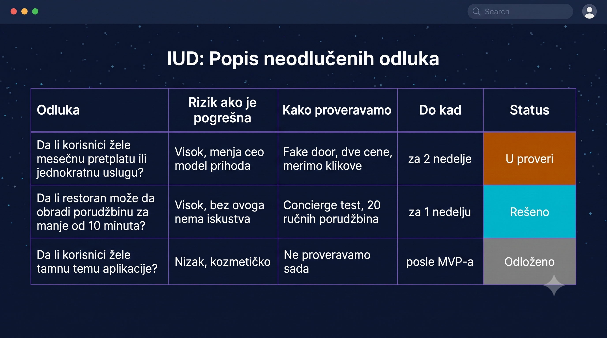
IUD
Popis odluka
Svaka neodlučena stvar nosi trošak čekanja.
Četiri prakse
Popišite, smanjite, validirajte rizik prvo, izbegnite odluku kad možete.
Ključna pitanja
Šta je „rešeno", a nije; šta najviše košta; šta izbegavamo.
Cockburn.
Popis je sama intervencija.

Slide 23
PAR
Rad u toku
Hipoteza je binarna. PAR ostaje radoznao.
Radoznalost, model sveta, dokaz, rezultati.
Radimo na ovome sa Cockburnom. Manje birokratije.

Slide 24
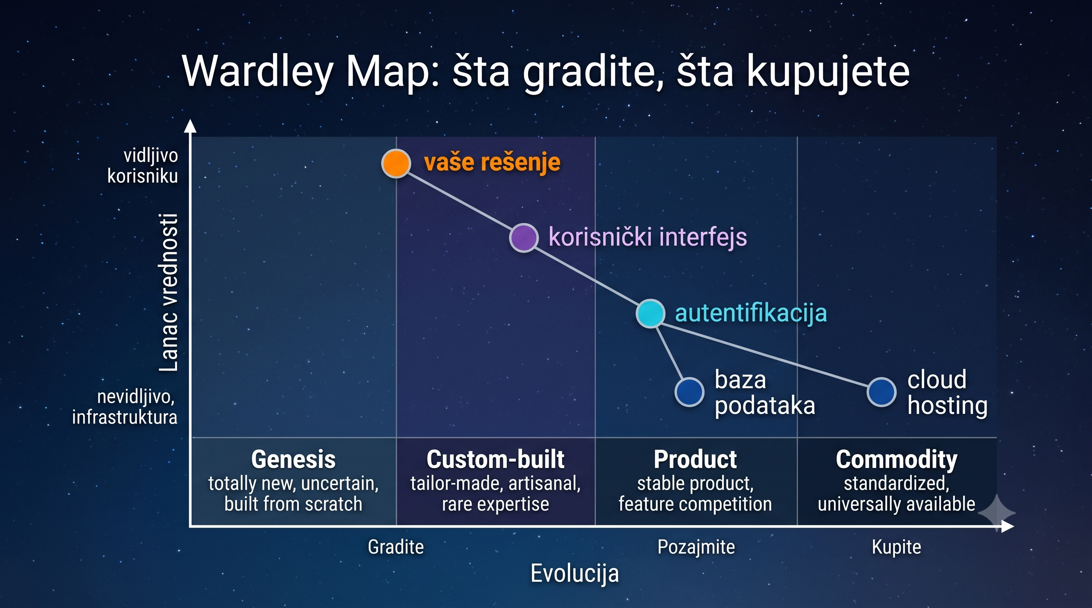
Wardley
Šta postoji
Alat za odluku: gradite sami, ili kupujete gotovo.
Skala
Od potpuno novog do commodity faze.
Pravilo
Gradite gde ste razlika, kupite gde je rešeno.
Ovo je za posle.
Danas znate da alat postoji.

Slide 25
DEO 5
ODLUČITE PRE REZULTATA

Slide 26
Tri stvari, pre testa
Metrika
Prag
Datum
Šta tačno merite
Konkretan broj
Koji broj: nastavljate
Koji broj: stajete
Kada proveravate
Određeno unapred

Slide 27
Camuffo
759 firmi
Milano 116 firmi, ponovljeno na 759 firmi u 4 grada.
Potvrđeno: gasile loše ideje brže. Prihod nije jednoznačno potvrđen.
Uz disciplinu brže prepoznajete lošu ideju.

Slide 28
DEO 6
PRODUCT THINKING

Slide 29
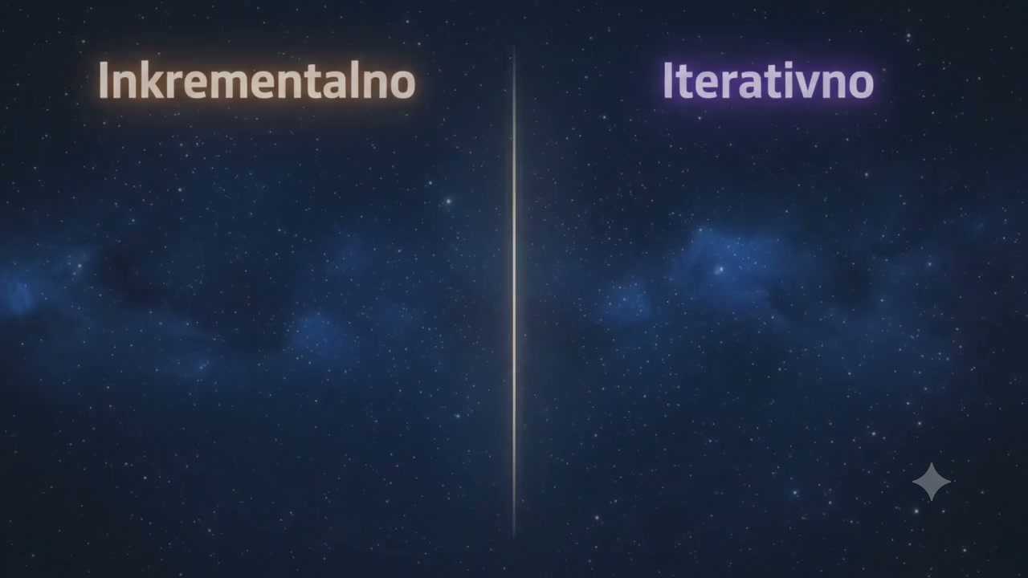
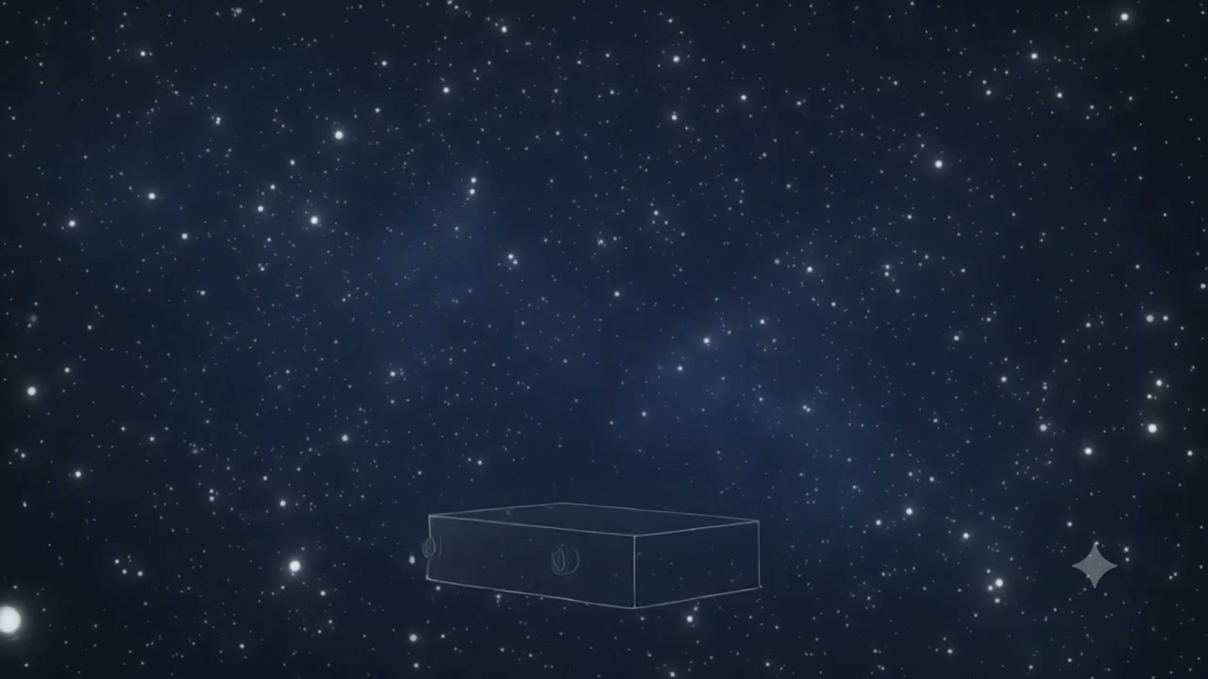
Inkrementalno naspram iterativnog
Razlika između dva pristupa
Pravi ritam razvoja

Slide 30
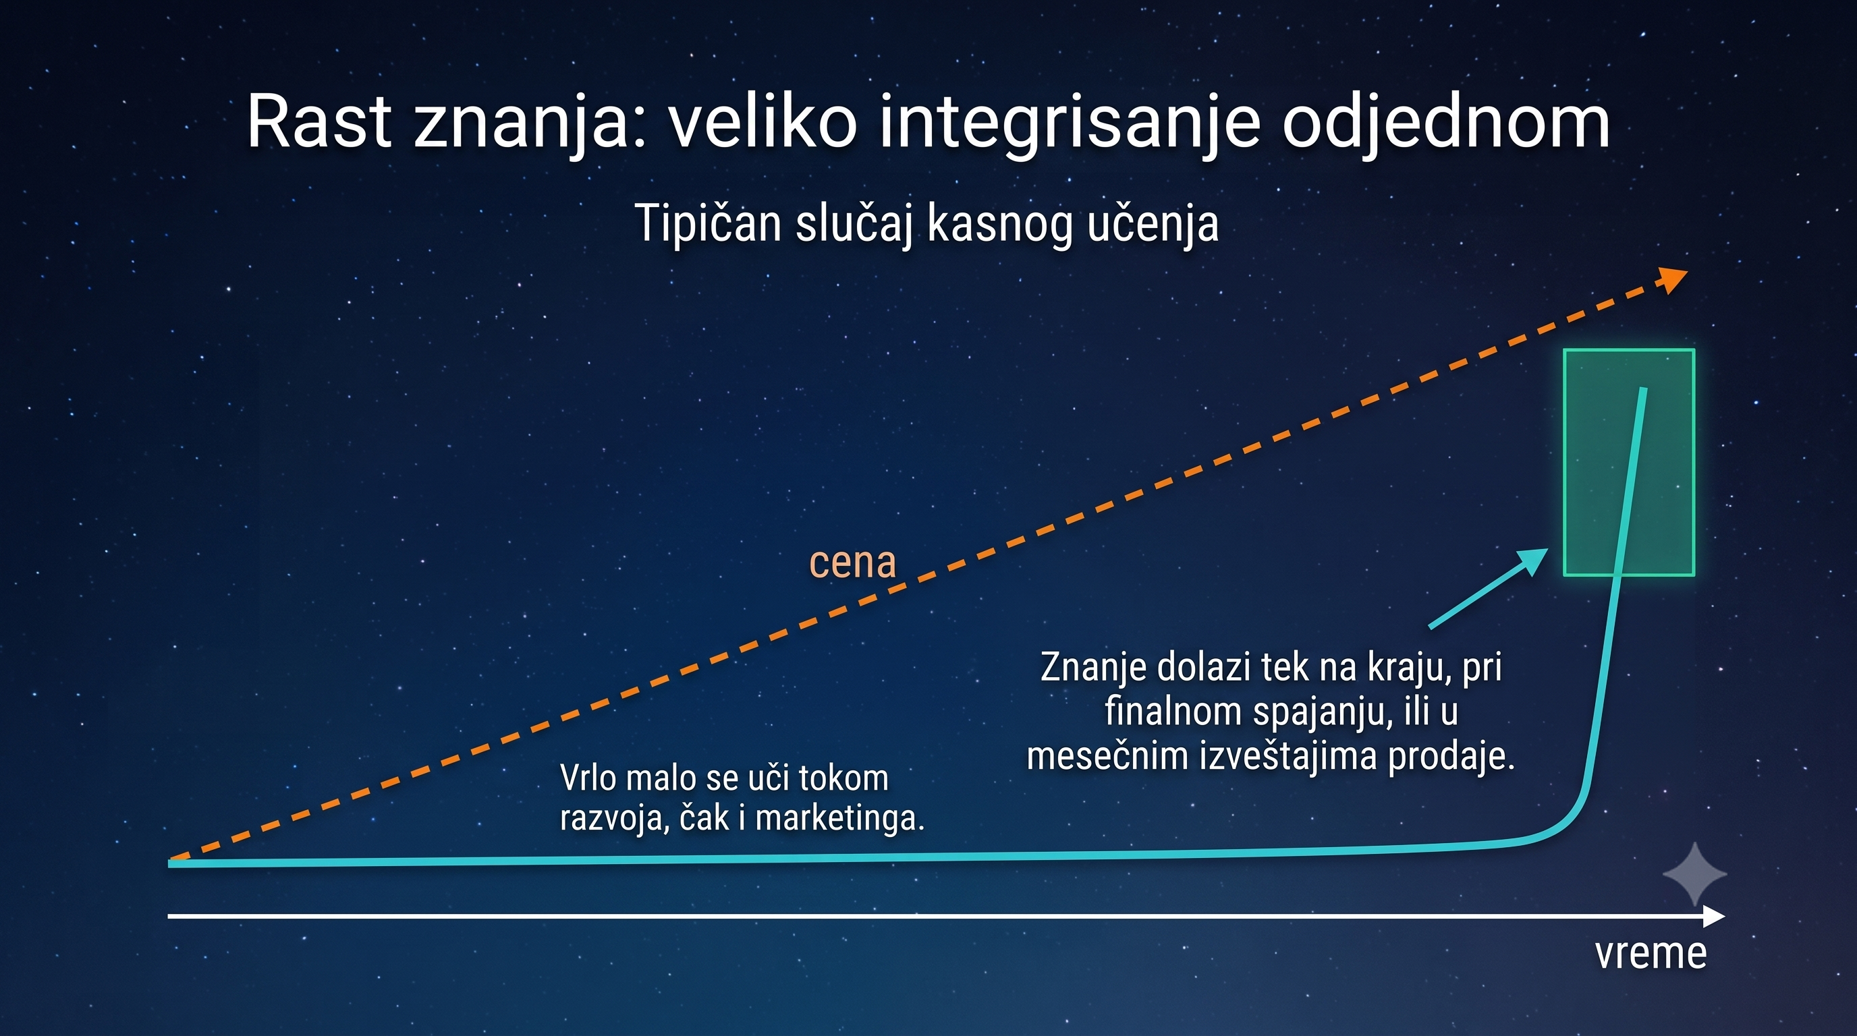
AI
Waterfall brzo
Veliki PRD odjednom. Greške ostaju, samo se sabijaju.
Rizik odjednom
Uspeh se uveća, ali i propast, ponekad ispočetka.
Rešenje
Sitni koraci, Carpaccio, hexagonal, testovi prvo.
Cockburn.
Kasno učenje naspram ranog.

Slide 31
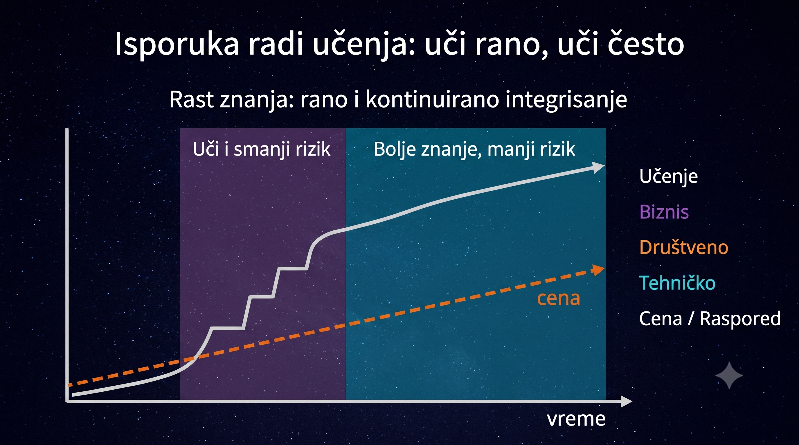
Kriva
Kasno učenje
Ravna skoro celo vreme, znanje dolazi prekasno.
Rano, često
Raste postepeno, rizik pada dok se gradi.
Poenta
Naučite rano, naučite često.
Cockburn, 2010-2017.
Deliver for learning.

Slide 32
Domaći zadatak
Korisnički put
MVP u 3 rečenice
Skica prototipa
5-7 koraka
Trenutak istine
3 funkcionalnosti
Broj i datum uz svaku
Šta ne ulazi i zašto
Niske vernosti
Pokazuje skelet
Papir i olovka

Slide 33
HVALA NA PAŽNJI!
Pre nego što uzmete pare, zapišite broj i datum koji znače da stajete.

